Slide 1
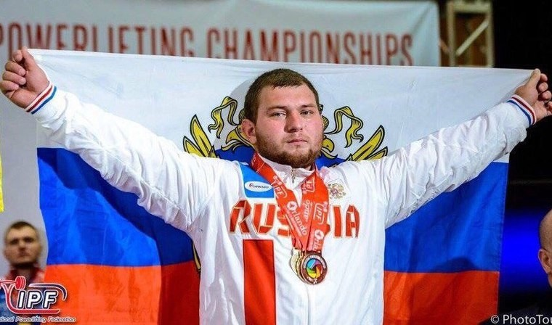
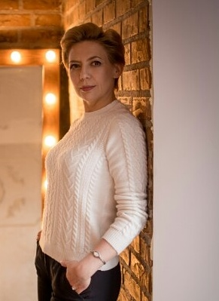


+
ФАКУЛЬТЕТ
ФИЗИЧЕСКОЙ
КУЛЬТУРЫ
+
Осипова
Ирина
Сергеевна
ДЕКАН ФАКУЛЬТЕТА

Slide 2
НАПРАВЛЕНИЯ ПОДГОТОВКИ
ОЧНОЕ
44.03.05. Педагогическое образование. Профиль: «Физическая культура. Безопасность жизнедеятельности» (БЮДЖЕТ 40 мест).
ЗАОЧНОЕ
44.03.01. Педагогическое образование. Профиль: «Физическая культура» (БЮДЖЕТ 10 мест).

Slide 3
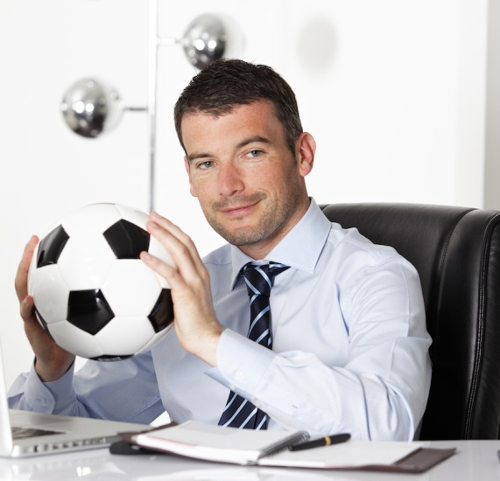
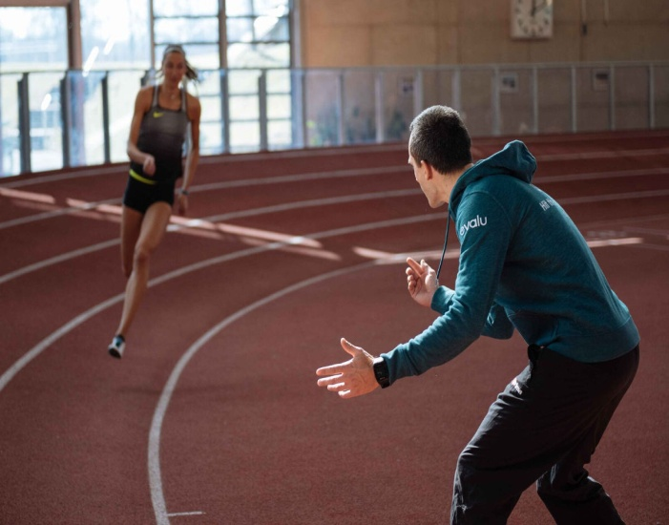
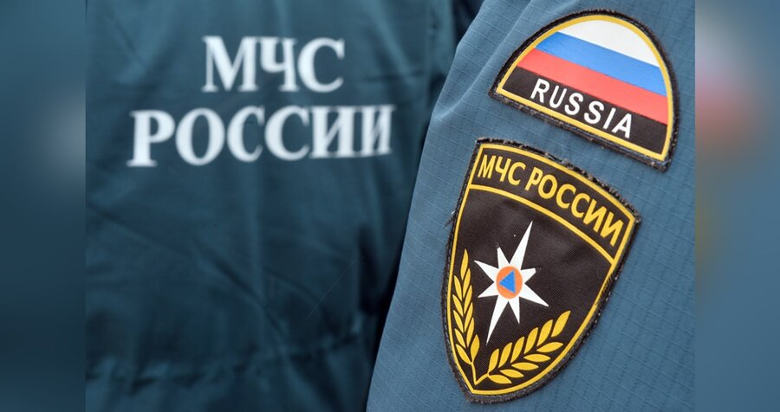
ПЕРСПЕКТИВА
Выпускников с нашим дипломом ждут не только школы, но и физкультурно-оздоровительные комплексы, секции в ДЮСШ, фитнес-центры по всей стране
Выпускники смогут работать педагогами в школах, колледжах; на предприятиях и фирмах в качестве ответственных за охрану труда; в организациях и ведомствах, обеспечивающих безопасность (УВД, Управление Федеральной службы РФ по контролю за оборотом наркотиков, Управление по делам ГО и ЧС, МЧС)

Slide 4

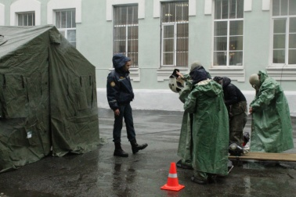
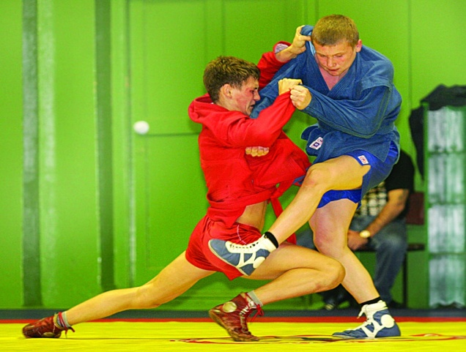

Образовательный процесс проходит не только в лекционных аудиториях, кабинетах безопасности жизнедеятельности, лечебной физической культуры и функциональной диагностики, но и спортивных залах гимнастики, спортивных игр, единоборств, атлетической гимнастики, манеже, лыжной базе, бассейне
ХАРАКТЕРИСТИКА
ОБРАЗОВАТЕЛЬНОГО
ПРОЦЕССА

Slide 5

Адрес: г. Шадринск, ул. Карла Либкнехта, д.3, 103 ауд. (сектор Б)
Телефон: 8(35253) 6-24-66
E-mail: dekanafk@yandex.ru ffk@shgpi.edu.ru
ВК: ШГПУ Физическая культура https://vk.com/ffk_shgpu
КОНТАКТЫ

